Slide 1
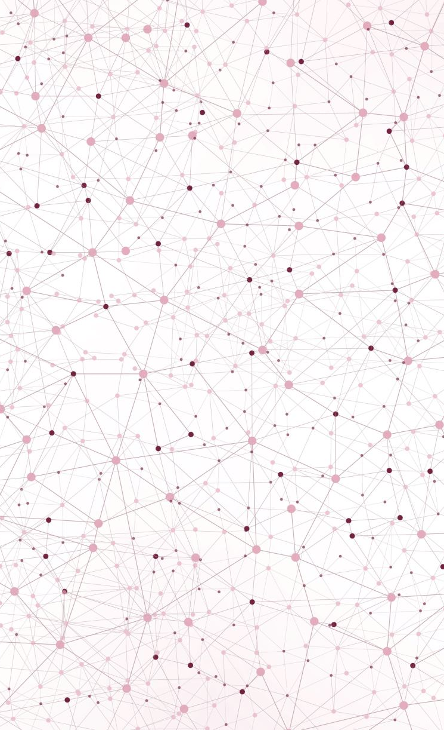
Алгоритм построения кратчайших путей на сети с единичными длинами
Аверин Артемий Сергеевич
2307544

Slide 2
Что такое эти ваши сети?
Сети – это неотъемлемая часть жизни современного человека. Сети – это дороги между городами, дороги, соединяющие корпуса МИСИС. Каждый из нас хоть раз в жизни состоял в социальной сети
Теория графов позволяет не только наблюдать за тем, как самые разные виды сетей просто существуют, но и влиять на их поведение

Slide 3
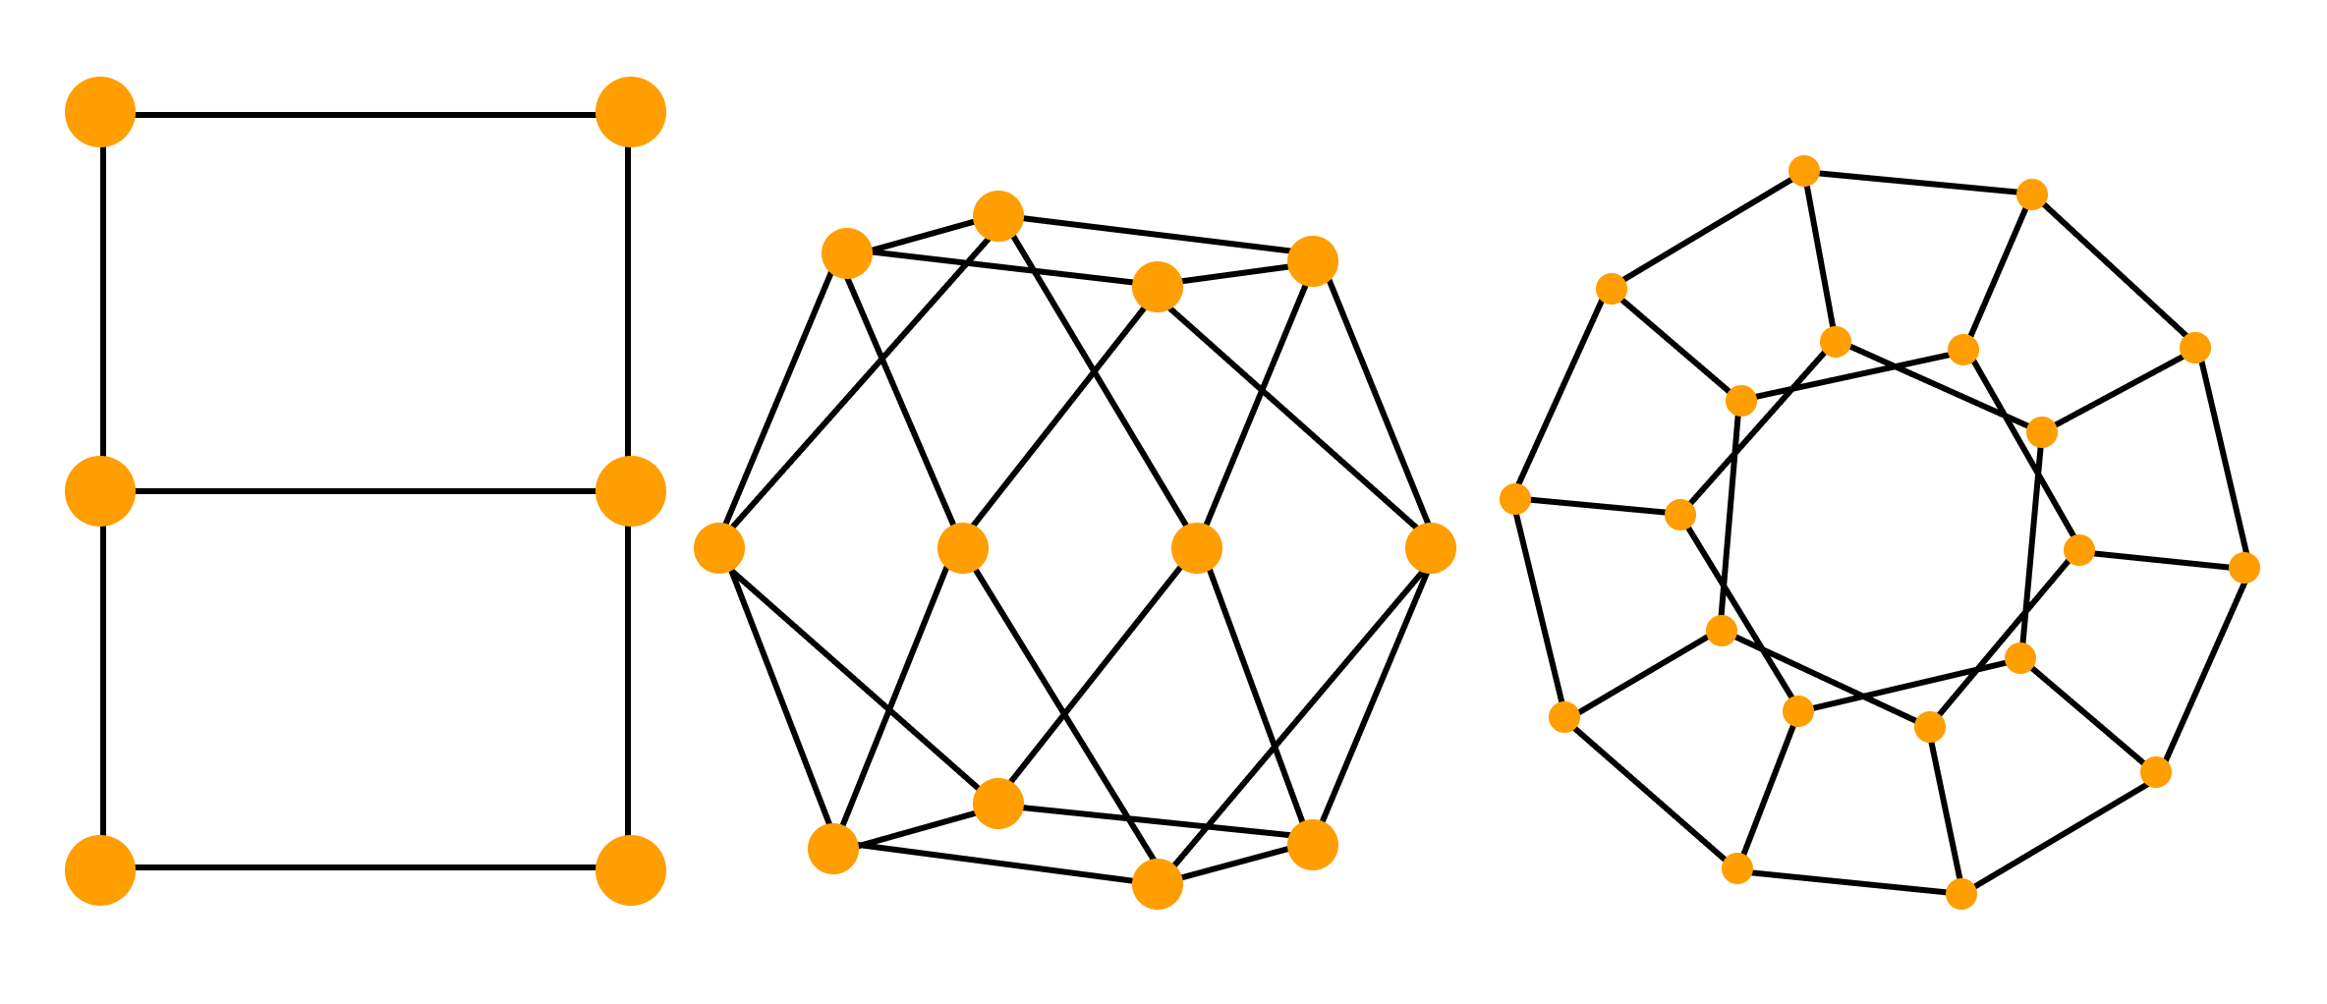
Представление сети с точки зрения теории графов
Форма не имеет никакого значения, на всех этих изображениях – невзвешенные неориентированные графы

Slide 4
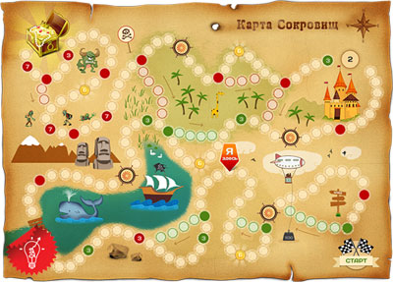
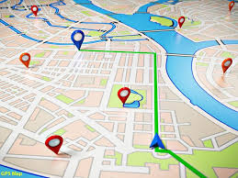
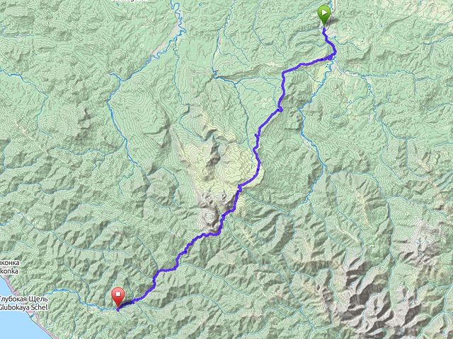
Нахождение оптимального маршрута

Slide 5
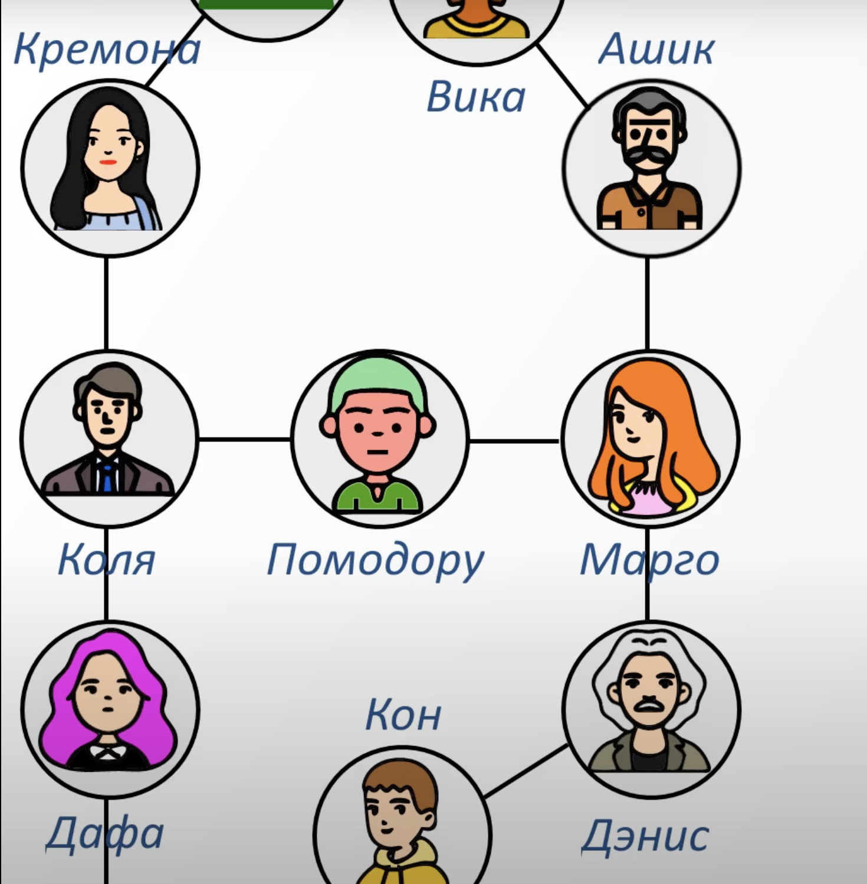
Как же построить самый оптимальный маршрут?

Slide 6
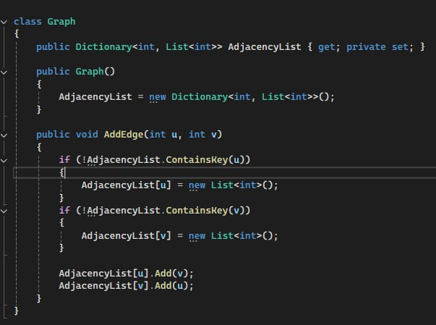
Представление графа

Slide 7
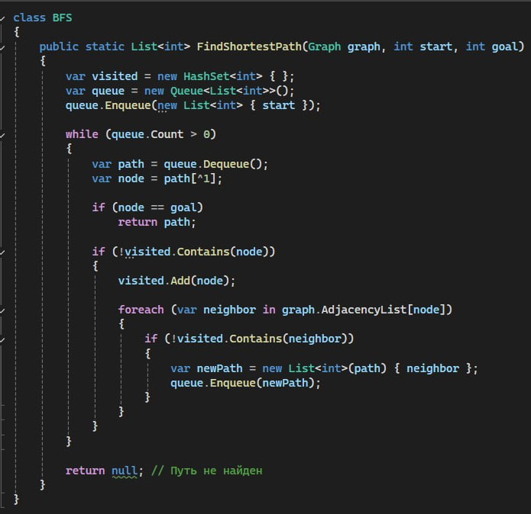
Реализация алгоритма через поиск в ширину

Slide 8
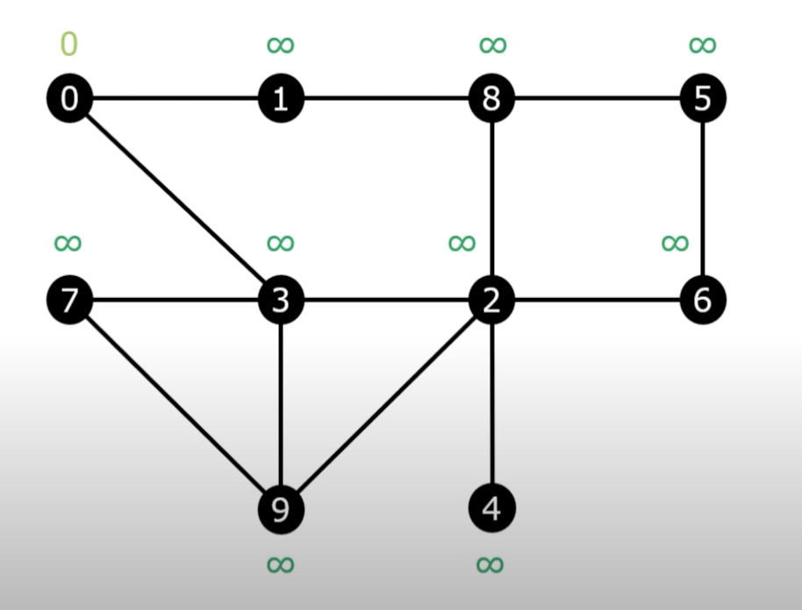
Схема

Slide 9
Всем спасибо, расход по домам!

